Slide 1
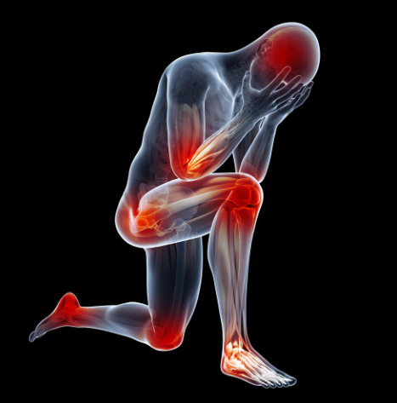
Léčba bolesti

Slide 2

Bolest
• Bolest je subjektivní nepříjemný pocit
zprostředkovaný aferentním nervovým
systémem a mozkovou kůrou, související s
poškozením tkáně
• Analgetika - snižují vnímání bolesti
• algognostická složka – tlumí sílu, lokalizaci a charakter bolesti
• algothymická složka – ovlivňuje afektivní, emocionální reakce
• působí tlumivě v průběhu dráhy bolesti

Slide 3
Analgezie
• tlumení vnímání bolesti na třech úrovních
a) vznik impulsu - snížení vnímavosti receptorů pro
bolest (nociceptorů)→ potlačením procesu
podráždění v nervových zakončeních
b) vedení impulsu
c) uvědomění si bolesti

Slide 4
Analgetika
Opioidní analgetika
Neopioidní analgetika
• opioidní – vysoká
analgetická účinnost,
ovlivňují somatickou i
viscerální bolest, tlumí
emotivní náboj a psychickou
složku
• brání vzniku bolestivého
vjemu na míšní úrovni nebo
na úrovni nociceptivních
receptorů, především
supraspinálně
• neopioidní (analgetika-
antipyretika) – zařazeny
mezi nesteroidní
protizánětlivé látky (NSAID)
→ tlumí především
zánětlivou bolest, periferně,
inhibicí syntézy
prostaglandinů snižují
citlivost nociceptorů na
bradykinin a další mediátory
bolesti

Slide 5
Analgetika
• adjuvantní léčiva – léčiva, která nemají analgetický
efekt, ale používají se jako pomocná léčiva k léčbě
bolesti:
• antidepresiva (TCA)
• neuroleptika
• anxiolytika
• antiepileptika

Slide 6
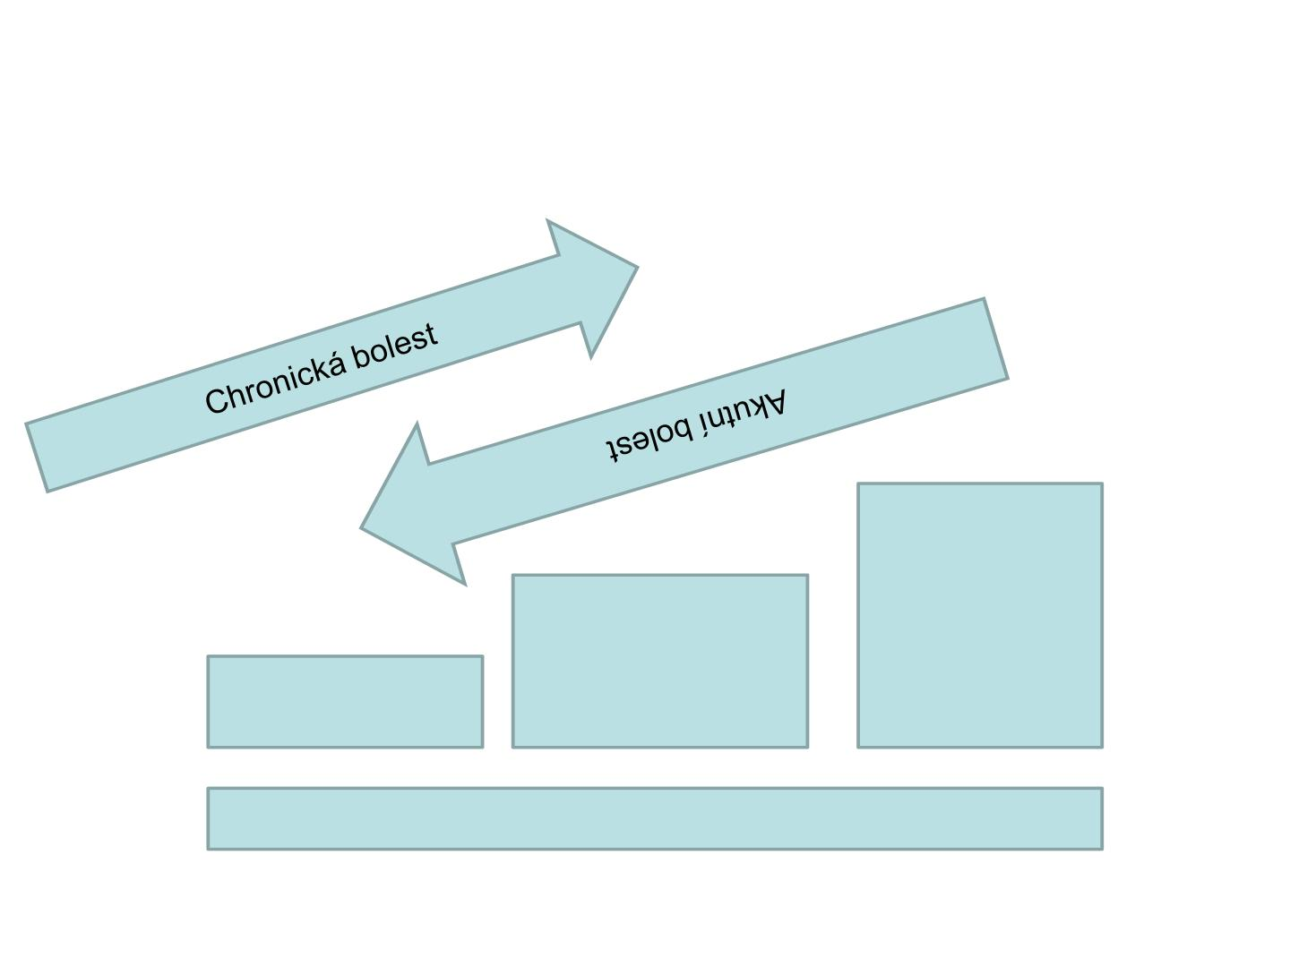
Analgetický žebříček WHO
Silný opioid +
Slabý opioid +
neopioid
Neopioidní
neopioid
analgetikum
Adjuvantní analgetika

Slide 7
Opioidní analgetika
• působí především v CNS v oblastech, ve kterých dochází
k transmisi a modulaci bolestivých impulzů – mícha,
thalamus, šedá hmota, hypothalamus, retikulární
formace, mozková kůra – receptory μ, δ, κ
• μ-receptory – analgesie; útlum dýchání, sedace, euforie,
fyzická závislost, zpomalení střevní pasáže
• δ-receptory - analgezie
• κ-receptory – analgezie; dysforie, zpomalení střevní
pasáže

Slide 8
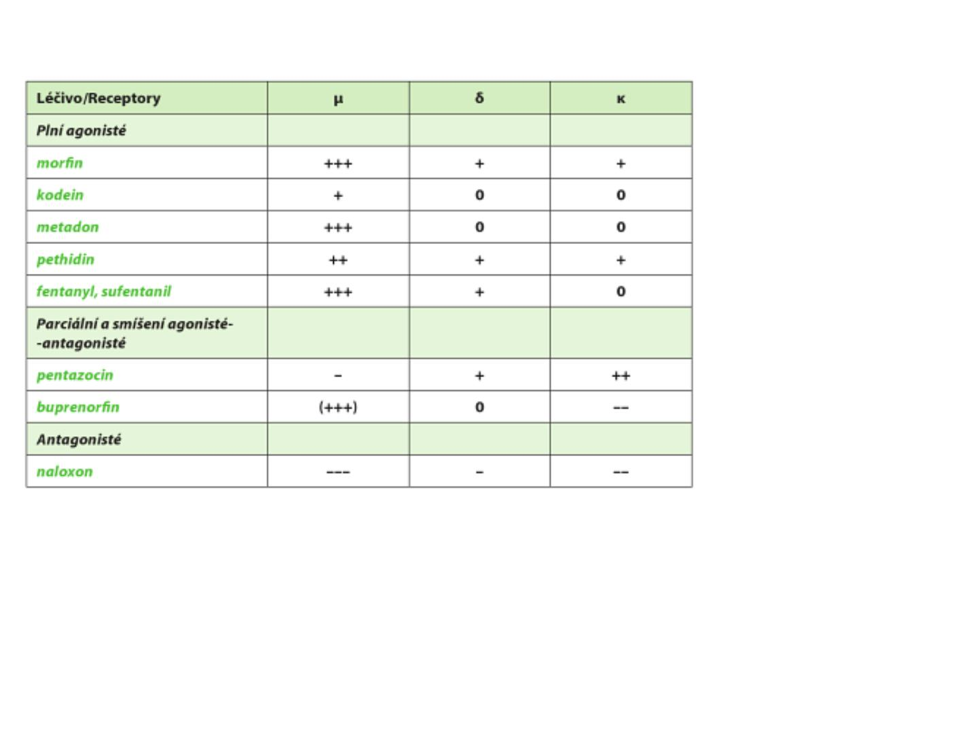
Opioidní analgetika

Slide 9
Opioidní analgetika
• NÚ: útlum dechového centra (₂)
sedace, ospalost ()
euforie (₁), mióza (, )
brochokonstrikce, snížení děložní motility
vazodilatace, snížení TK, bradykardie
zácpa, kolika (₂), retence moči
neurotoxicita (halucinace, delirium, křeče)
• hyperalgezie – paradoxní snížení prahu pro vyvolání
bolesti → pokles účinnosti (rotace opioidů, metadon,
buprenorfin; ketamin; malá dávka antidota;
kanabinoidy)

Slide 10
Opioidní analgetika- účinky
• analgetický účinek:
• působí na těžké stálé bolesti lépe než na ostrou,
přerušovanou krutou bolest
• selektivní analgetický účinek, neoslabují vnímání
jiných podnětů
• analgezii doprovází emoční zklidnění, odstranění
napětí, strachu, pocit spokojenosti, dobrá nálada –
euforie (někdy naopak dysforie - pentazocin)
• průvodním jevem analgezie – sedace
• riziko tolerance a závislosti (fyzická cca za 20-25
dnů)

Slide 11
Opioidní analgetika- účinky
• útlum dechového centra:
• snižují citlivost pneumotaktického a dechového
centra na CO₂
• antitusický účinek:
• tlumí centrum pro kašel – nekoreluje s útlumem
dýchání ani intenzitou analgetického účinku
• nepříjemný NÚ – nauzea a zvracení – podráždění
chemorecepční zóny v area postrema, zřejmě se
podílí i vestibulární složka (více u ambulantních)

Slide 12
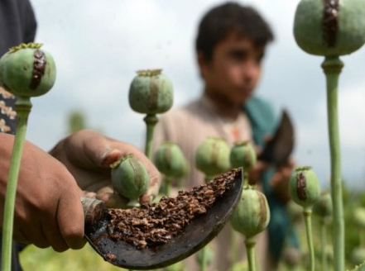
Agonisté opioidních receptorů
• morfin (Morphin Biotika®, Sevredol® )nejstarší známé
opioidní analgetikum
• hlavní přirozený alkaloid přítomný v opiu
• dobře se vstřebává, do cirkulace jen 10-50% (first–
pass metabolismus)
• výrazná interindividuální variabilita
• prostupuje placentární bariérou
(závislost a útlum dýchání
novorozence)

Slide 13
Agonisté opioidních receptorů
• fentanyl, alfentanyl (Fentalis®, Effentora® )– patří
mezi nejúčinnější opioidní analgetika, rychlý průnik
do CNS, po parenterálním podání silná krátkodobá
analgezie
krátkodobý, intenzivní účinek bez ovlivnění KVS
umožňuje neuroleptanalgezii
• pethidin (Dolsin®)– částečně nižší účinnost a kratší
doba působení, méně výrazný útlum dechu
malé spasmogenní účinky
nesmí se podávat s IMAO – vážná reakce: deprese
dechu, hyperpyrexie, delirium

Slide 14
Agonisté opioidních receptorů
• kodein – přirozený alkaloid opia, v organismu se
metabolizuje z 10% na morfin
v subanalgetických dávkách působí antitusicky a
snižuje bronchiální sekreci
jako analgetikum v kombinaci s paracetamolem
(Ultracod®)
nepodléhá zákonu o omamných látkách
• dihydrokodein (DHC continus®) – derivát kodeinu, má
1/6 analgetického působení morfinu
chronické nádorové bolesti střední intenzity

Slide 15
Agonisté opioidních receptorů
• tapentadol (Palexia®)– látka s duálním účinkem
(silný opioid + inhibitor zpětného vychytávání NoA)
útlum dechu závislý na dávce (naloxon)
KI: IMAO (vysazení 2 týdny předem)
výhodný i u neuropatické bolesti

Slide 16
Parciální agonisté a agonisté-
antagonisté opioidních receptorů
• buprenorfin (Transtec®)– jediný klinický používaný
parciální agonista (25-50x účinnější než morfin)
dobré analgetické účinky po parenterálním nebo
sublinguálním podání (výrazný first-pass)
akutní i chronické bolesti, substituční terapie při
léčbě závislosti – výrazně nižší riziko závislosti
vzácně dysforie, při zvyšování dávek deprese dechu
s pomalým a protrahovaným nástupem účinku
(vzniklá deprese se odstraňuje těžko naloxonem)

Slide 17
Parciální agonisté a agonisté-
antagonisté opioidních receptorů
• tramadol (Tramal®)– představitel atypických opioidů
s nízkou afinitou
na analgetickém působení se podílí neopioidní
mechanismy – blokáda reuptake noradrenalinu a
serotoninu (slabá)
prodrug – CYP2D6, 3A4
účinek 6x nižší než u morfinu, velmi malý výskyt NÚ
(prakticky nevyvolává obstipaci a netlumí dýchání)
možnost p.o. aplikace – nejpoužívanější centrálně
působící analgetikum

Slide 18
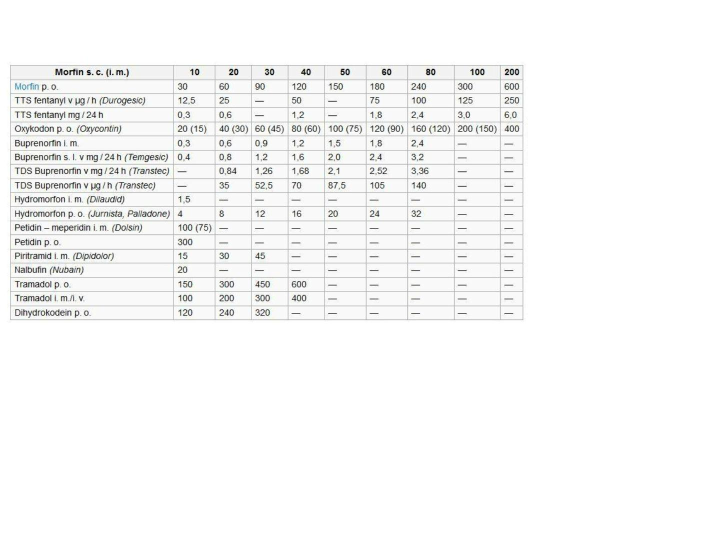
Ekvianalgetické dávky opioidů – rotace opioidů

Slide 19
Neopioidní analgetika

Slide 20
Nesteroidní protizánětlivé látky (NSAID) a
neopioidní analgetika (NSA)
• účinek: analgetický, antipyretický,
protizánětlivý
antirevmatický,
spasmolytický
• tlumí bolest převážně periferním a částečně i
centrálním působením
• jsou účinné hlavně tam, kde zánětlivé procesy vedly
k senzitizaci receptorů pro bolest na mechanické a
chemické podněty

Slide 21
NSAID a neopioidní analgetika
• nepůsobí u viscerální bolesti
• dříve některé látky (anilinové deriváty –
paracetamol, pyrazolidinové deriváty –
aminofenazon, metamizol a kyselina actylsalicalová)
tvořily samostatnou skupinu „analgetika-
antipyretika“ označovanou také jako neopioidní
analgetika
• dnes jsou neopioidní analgetika zařazována jako
podskupina NSAID

Slide 22
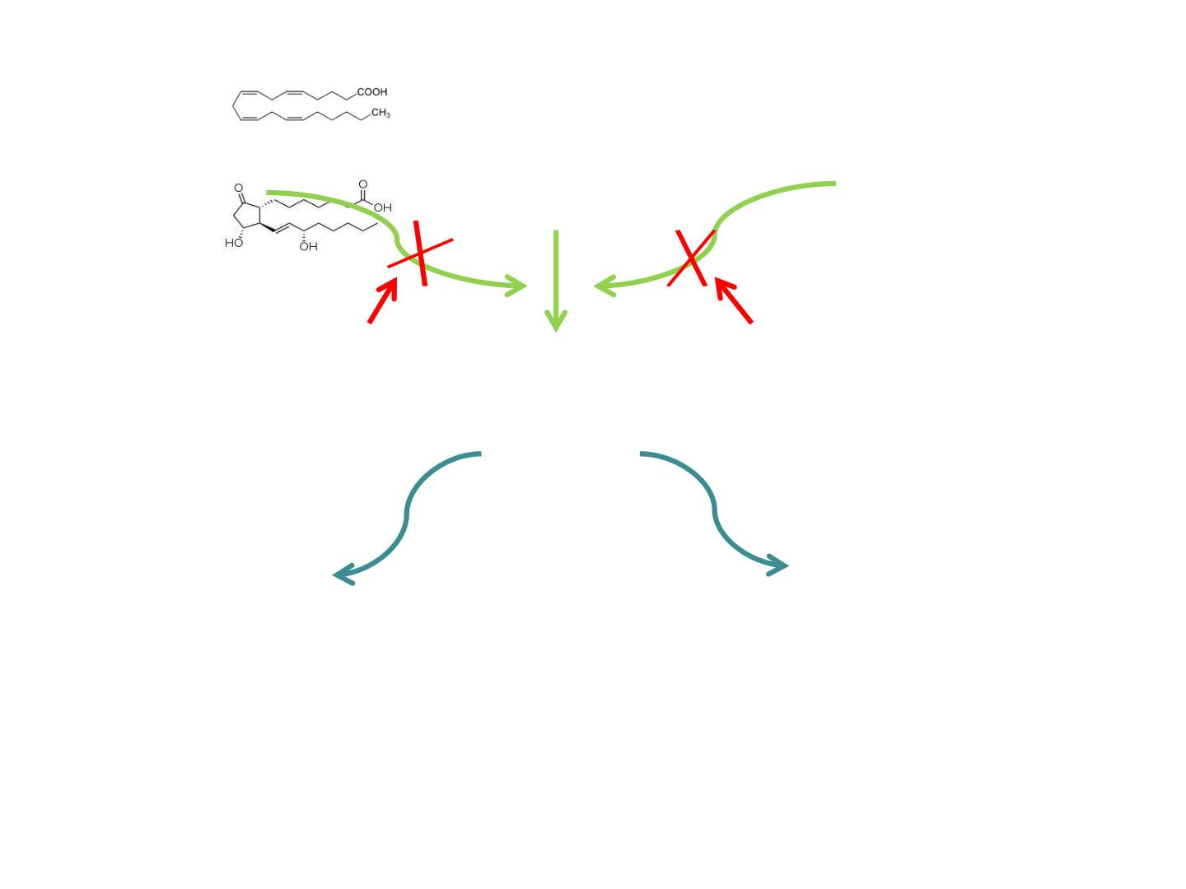
Mechanismus účinku NSAID
kyselina arachidonová
COX-1
COX-2
neselektivní
NSAID
neselektivní,
preferenční,
^{prostaglandiny PGG}2
selektivní NSAID
prozánětlivě a algogenně
působící prostaglandiny
prostaglandiny zajišťující
fyziologické funkce

Slide 23
Cyklooxygenáza 1
• COX-1 – konstitutivní forma („house-keeping“)
• v mnoha buněčných typech v konstantním množství
• cytoprotektivní prostaglandiny v GIT
• syntéza tromboxanu A₂ v krevních destičkách

Slide 24
Cyklooxygenáza 2
• COX-2 – indukovatelná forma
• produkovaná v místě zánětu imunitními buňkami a
buňkami cévního endotelu po expozici bakteriálnímu
lipopolysacharidu (LPS) nebo prozánětlivým
cytokinům (IL-1, IL-2, TNF- )
• naopak protizánětlivé cytokiny (IL-4, IL-10, IL-13) a
kortikosteroidy produkci COX-2 snižují

Slide 25
Neopioidní analgetika
neselektivní inhibitory COX – kys. acetylsalicylová,
diklofenak, ibuprofen, naproxen
preferenční inhibitory COX-2 – meloxikam, nimesulid
(100x vyšší selektivita ke COX-2 než ke COX-1)
selektivní COX-2 (koxiby) – celekoxib, parekoxib,
etorikoxib

Slide 26
Neopioidní analgetika -ASA
• kyselina acetylsalicylová (ASA)
neselektivní inhibitor COX – blokace je irreverzibilní
(u ostatních reverzibilní)
na protizánětlivém účinku se podílí i schopnost
stabilizovat kapilární permeabilitu, inhibovat tvorbu
komplexů antigen-protilátka a inhibovat uvolnění
histaminu
analgetický účinek – mírné a středně silné bolesti
antipyretický účinek – nástup za 30 min, trvá 3-4 hod.
(ne u dětí)

Slide 27
Neopioidní analgetika-ASA
• antiflogistický, antirevmatický a antiuratický účinek –
ve vyšších dávkách (3,6-4g/den); v nízkých dávkách
může snižovat eliminaci kys. močové – ne u akutního
záchvatu dny!
• antiagregační účinek – irreverzibilně inhibuje
v portálním řečišti destičkovou cyklooxygenázu a
brání vzniku tromboxanu A – porušení agregability
2
destiček po celou dobu jejich života (3-7 dnů) stačí již
75 mg/den, které neruší tvorbu vazodilatačně
účinného PGI a má minimální nežádoucí účinky
2

Slide 28
Neopioidní analgetika-ASA
• NÚ a KI: GIT obtíže – nauzea, dyspepsie, vomitus,
okultní krvácení, eroze, gastroduodenální vředy
• po opakovaném podání vyšších dávek – poruchy
sluchu, tinitus, hluchota, vertigo
• vzácně poruchy renálních funkcí (analgetická
nefropatie) a asymptomatická hepatitida
• zvýšená krvácivost
• bronchokonstrikce a indukce astmatického
záchvatu
• ASA nekombinujeme s jinými NSAID – snížení
protizánětlivého účinku

Slide 29
Neopioidní analgetika-PAR
• paracetamol
• výborně tolerované analgetikum, antipyretikum bez
významného protizánětlivého působení
• antipyretické vlastnosti – inhibice COX
v hypothalamu
• centrální MÚ se podílí i na analgetickém účinku
(nepřímé působení na 5-HT -receptory v míše)
3
• na periferii urychluje přeměnu PGG na PGH a tím
2
2
snižuje prozánětlivé působení PGG
2

Slide 30
Neopioidní analgetika -PAR
• analgeticko-antipyretické účinky shodné s ASA, má
lepší GIT snášenlivost a neovlivňuje krevní srážlivost
• vhodný především u dětí
• při běžných dávkách malý výskyt NÚ
• při akutním předávkování dochází k vyčerpání zásob
glutathionu v játrech a vzniklý reaktivní metabolit N-
acetylbenzochinonimin poškozuje jaterní buňky a
může vyvolat selhání jater, které může končit smrtí
(toxická dávka – 140mg/kg; 70kg člověk → 70* 140 =
9800mg / 500mg (1tbl)= cca 20tbl paracetamolu)

Slide 31
Neopioidní analgetika METAM
• metamizol (Novalgin®, Algifen Neo®)
• silné analgetikum-antipyretikum
• méně toxický, není podezříván z kancerogenity
• doporučuje se při spastických bolestech
• výskyt NÚ se s délkou podávání zvyšuje
• Malý počet interakcí – vhodný např. u pacientů s
gastroduodenálními vředy v anamnéze, u
warfarinizovaných pacientů
• vhodný do kombinace se silnými analgetiky

Slide 32
NSAID COX neselektivní
ibuprofen
• dobré antiflogistické a analgetické účinky
• bolest hlavy, zubů, dysmenorea
• vhodný při horečnatých onemocněních dětí i
dospělých
• lék volby při zánětlivých a degenerativních
onemocněních kloubů i mimokloubním revmatismu

Slide 33
NSAID COX neselektivní
diklofenak
• středně silný protizánětlivý, dobrý analgetický a
mírný antipyretický účinek
• dobrá tolerance ze strany GIT
• hromadí se v synoviální tekutině – dobře potlačuje
bolest u osteoartrózy; i u svalových bolestí
• retardované formy i formy s rychlým nástupem
účinku

Slide 34
NSAID COX neselektivní
piroxikam – úzká terapeutická šíře, výrazný vzestup
rizika NÚ při zvyšování dávky
indometacin - dobrý protizánětlivý, analgetický a
antipyretický účinek
10-40x vyšší účinnost než ASA
časté a závažné NÚ – krátkodobé používání, u
akutních stavů a speciálních indikací (dnavá artritida,
mimokloubní záněty – perikarditida, záněty žil)
dnes pouze jako rct spp, nebo lok.podání –
sprej,gel,krém

Slide 35
NSAID COX neselektivní
NÚ: výrazné GIT poruchy – průjmy, krvácení do GIT
prudké bolesti hlavy, deprese, zmatenost;
poškození krvetvorby – trombocytopenie
• speciální indikace: u předčasně narozených dětí
k uzavření ductus arteriosus (Pedea© 5mg/ml –
ibuprofen)

Slide 36
COX-2 inhibitory
• aceklofenak – (Biofenac®)
nová látka
vysoce selektivní účinek na COX-2
nízké riziko GIT toxicity
léčba revmatoidní artritidy

Slide 37
COX-2 inhibitory
Původně vyvíjeny ve snaze snížit GIT toxicitu NSAID
celekoxib (Aclexa®)
parekoxib (Dynastat®)
etorikoxib (Arcoxia®)
• KVS toxicita – protrombotický efekt + ↑ TK (všechny
NSAID) →  riziko IM, CMP
• mohou vyvolávat renální toxicitu (COX-2 konstitutivní v
ledvinách)
• LI – CYP 2C9

Slide 38
Preferenční inhibitory COX-2
• meloxikam - protizánětlivé, analgetické a
antipyretické vlastnosti
léčba revmatoidní artritidy, osteoartritidy a
ankylozující spondylitidy
• nimesulid – léčba akutní bolesti (zuby), primární
dysmenorea
max. 15 dnů (údajná hepatotoxicita??)
LI – CYP 2C9

Slide 39
Antirevmatika – NSAID
látky k lokální terapii
• cesta ke snížení NÚ, podávány samostatně nebo
k doplnění celkové terapie
• lipofilní léčiva,
• dobře pronikají kůží do hlubších vrstev epidermis,
hromadí se ve svalech, vazivu, synoviální membráně
a tekutině, kde mohou dosahovat vyšších
koncentrací než po p.o. podání
• nízká dostupnost, nemusíme se obávat celkových NÚ
(výjimka – aplikace na velké poškozené plochy kůže)

Slide 40
Antirevmatika – NSAID
látky k lokální terapii
• NÚ: podráždění kůže, alergické kožní reakce
• forma: masti, gely, spreje v traumatologii,
revmatologii
• Diklofenak (Diky spray®), ibuprofen (Ibalgin gel®),
ketoprofen (Fastum Gel®)

Slide 41
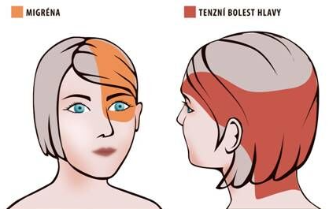
MIGRÉNA

Slide 42
MIGRÉNA
• nejznámější primární bolest hlavy
• asi 20% záchvatů doprovázeno aurou
• chronická migréna – více než 15 bolestivých dnů v
měsíci
• neléčený záchvat může trvat 4 hod až 3 dny
• léčba – akutní i profylaktická
• akutní léčba – nespecifická i specifická

Slide 43
Akutní léčba migrény
1)nespecifická antimigrenika:
analgetika – paracetamol, ASA
nesteroidní antirevmatika – ibuprofen, indometacin,
diklofenak, nimesulid, naproxen (Nalgesin S®)
kombinovaná analgetika – paracetamol nebo ASA s
kodeinem nebo kofeinem (Panadol Extra Rapid®)

Slide 44
Akutní léčba migrény
2)specifická antimigrenika:
• Starší látky - ergotamin, dihydroergotamin
(Secatoxin®) – dnes už moc ne!
• nyní - triptany - specifické selektivně působící
antimigrenika
• MÚ – stimulují serotoninové 5-HT a 5-HT
1B
1D
receptory → vazokonstrikce dilatovaných
subdurálních cerebrálních tepen
brání přenosu bolestivých stimulů do locus coeruleus
a nucleus raphe dorsalis

Slide 45
Akutní léčba migrény
-triptany
• dobrá účinnost i snášenlivost
• snižují průměrnou délku trvání záchvatu, zkracují
délku pracovní neschopnosti
• NÚ: spavost, malátnost, nauzea, parestézie, zvracení,
poruchy chuti, pocity horka a poruchy
termoregulace, stahování hrdla, pocit tísně
• KI: ICHS, Prinzmetalova AP, srdeční arytmie, srdeční
infarkt, CMP, tranzitorní ischemická ataka,
ischemická choroba periferních cév, těžká AH, těžké
jaterní léze, současné podání IMAO

Slide 46
Triptany
• sumatriptan (Rosemig) – základní látka, zlatý
standard léčby
různé lékové formy – tbl., inj., nosní sprej
• eletriptan (Relpax) – nejvyšší účinnost, nejméně NÚ
• zolmitriptan (Zomig)
• naratriptan (Naramig)
• frovatriptan (Fromin) – vhodné u menstruační
migrény

Slide 47
Profylaktická léčba migrény
• k redukci frekvence, trvání, intenzity záchvatů a při
neúčinnosti nebo KI akutní terapie
• začíná se monoterapií
• u pacientů, kteří trpí 3 a více záchvaty měsíčně a
jejichž záchvat trvá déle než 48 hod
• pokud je přítomná aura omezující kvalitu života
• při neúčinnosti akutní terapie a hrozbě nadužívání
při KI triptanů

Slide 48
Profylaktická léčba migrény
• formy léčby – nefarmakologická – odstranění
spouštěcích faktorů
farmakologická
• MÚ: -modulace sympatického, parasympatického a
serotoninového tonu
-podpora antinocicepce
-inhibice periferní a centrální senzitizace
-blokáda neurogenního zánětu

Slide 49
Profylaktická léčba migrény
léky první volby:
kys. valproová (AntiEpi)– nevýhoda hmotnostní
přírůstek
topiramát (AntiEpi)– vysoká účinnost
metoprolol (BB)– nutné pomalé zvyšování dávky
léky druhé volby:
amitriptylin (TCA)– dávka obvykle na noc
Bisoprolol(BB)

Slide 50
Profylaktická léčba migrény
léky třetí volby:
gabapentin
lisinopril
hořčík
další léky:
botulotoxin A – aplikace co 3 měsíce, velmi drahý

Slide 51
Antagonisté CGRP
Monoklonální protilátky
• Centrová léčba, jen pro vybrané pacienty
• Erenumab (AIMOVIG) 70mg a 140mg, dávka á 4 týdny
70mg (140mg)
• Fremanezumab (AJOVY) 225mg
• Galkanezumab (EMGALITY) 120mg
• FD: váže se na receptor pro CGRP, inhibuje jeho
působení (u pac s chron. migrénou dochází k nadprodukci CGRP)
AQUIPTA (atogepantum) perorální léčba

Slide 52
Léčba neuropatické bolesti
• bolest neuropatická - patologická bolest vznikající v
důsledku postižení PNS či CNS
• patofyziologie není zcela jasná
• bývá rezistentní na klasická analgetika (antipyretika,
nesteroidní antirevmatika i opioidy) a příznivě
reaguje na jiné léky, které je nutno při léčbě použít
nebo přidat jako adjuvans ke klasickým analgetikům

Slide 53
Léčba neuropatické bolesti
1. Analgetika
preferují se nesteroidní antirevmatika, obecně není
velký efekt
ibuprofen, naproxen, indometacin
2. Adjuvantní analgetika
TCA – amitriptylin
anitkonvulziva – karbamazepin (hl. neuralgie
trigeminu), fenytoin, klonazepam, příp. kys.
valproová s amitriptylinem, gabapentin,
pregabalin, lamotrigin, topiramát

Slide 54
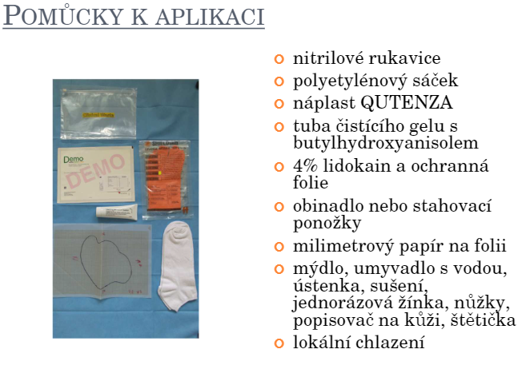
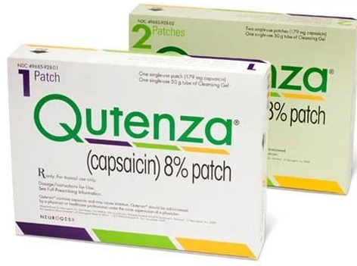
Léčba neuropatické bolesti
adjuvantní analgetika:
kortikoidy – dexametason
kys. α-lipoová – diabetická polyneuropatie
myorelaxans – baclofen
náplast s 8 % kapsaicinu – neuropatie mimo DM
efekt po 60 min aplikaci 3-6 měsíců

Slide 55
zapamatovat
Dělení analgetik – opioidní – silné a slabé opioidy
Nesteroidní antiflogistika (NSAIDs), koanalgetika, příklady
Mechanismus účinku opioidních analgetik, NSAIDs
Dávkování paracetamolu, max. denní dávka, antidotum
Dávkování kys. acetylsalicyl. (jaká dávka je antiagregační a jaká protizánětlivá)
Účinky (žádoucí i nežádoucí) opioidních analgetik
Účinky (žádoucí i nežádoucí) NSAIDs
Antimigrenika – které se používají na akutní migren.záchvat a které jsou prevence

